Slide 1


Internet’te
sesini duyurmak isteyenler ile sesleri duymak isteyenler
arasındaki bağın, en içten şekilde kurulabilmesi için
yola çıktık…

Slide 2










Haber
Uludağ
Instagram
Twitter
YouTube
Blog
Sahibinden
İnci
Instela
Ekşi
Türkiye’nin En Hızlı ve En Kolay
Türkçe Sosyal Medya ve Haber Takip Katmanı

Slide 3








Verinin Olive ile Buluşması
Kullanıcıların
Belirlediği Kriterler
Gerçek Zamanlı Veri
Veri Akışı
Trend
Alarm
Grafik
Kullanıcıların
Belirlediği Kriterler
Robotların
Belirlediği Kriterler
DERLEYİCİLER
Arşiv Veri
Arama
Görselleştirme
Kaynaklar*
Akıllı
Örümcekler
Olive
Ortak Veri Havuzu
Yapay Zeka
Sınıflandırıcıları

Slide 4
TÜRKİYEMİZİN
TÜRKÇE
GÜNDEMİ
İHTİYAÇLARI
İSTEKLERİ
ALIŞKANLIKLARI

Slide 5
Canlı Veri Akışı
Gelişmiş Arama Motoru
Gerçek Zamanlı Alarmlar
Anlık Trend Takibi
Anlık Grafikler
Detaylı Kullanıcı İstatistikleri
Kelime Takibi
Kişi Takibi

Slide 6

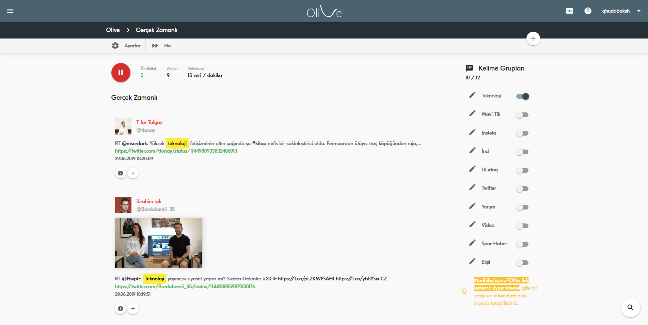
Gerçek Zamanlı, Akış
Gerçek Zamanlı
https://olive.veri.zone/gercek-zamanli/akis

Slide 7
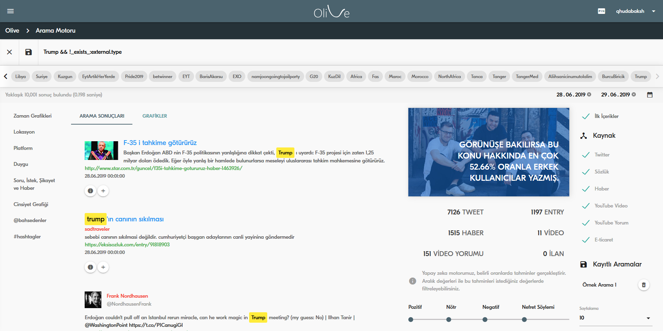
Gelişmiş Arama Motoru
Arama Motoru
https://olive.veri.zone/arama-motoru

Slide 8
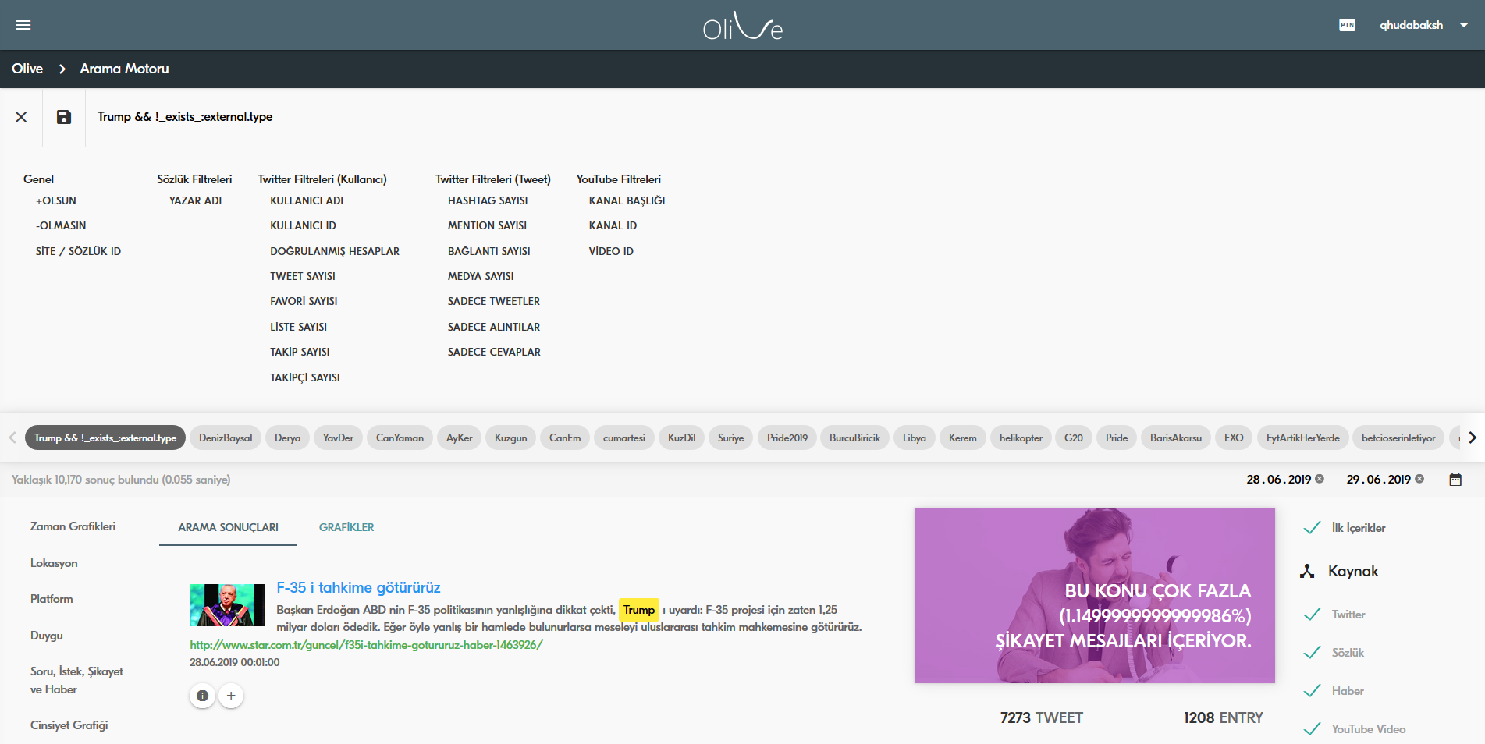
Gelişmiş Arama Motoru
Arama Motoru
https://olive.veri.zone/arama-motoru
GELİŞMİŞ ARAMA SATIRI

Slide 9
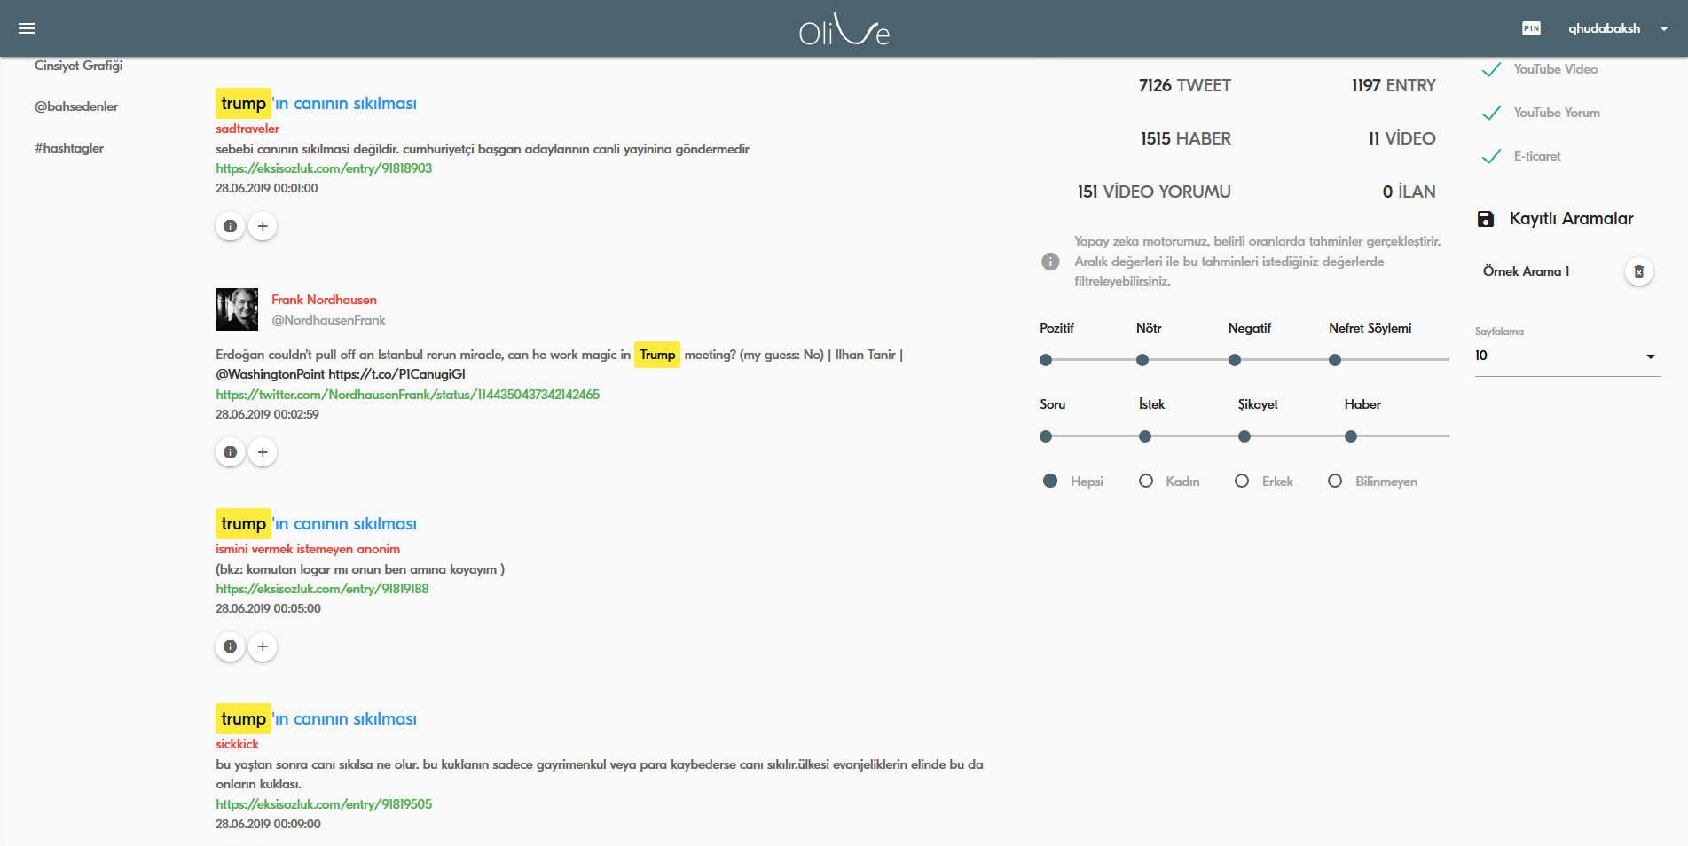
Arama Motoru, Canlı Analiz Filtreleri
Arama Motoru
https://olive.veri.zone/arama-motoru
ANALİZ FİLTRELERİ

Slide 10
Duygu Analizi

Slide 11
İçerik Analizi

Slide 12


Cinsiyet Analizi
CraaaazyyyySeeenaaaa
@angellllCraz___yyyaSena
İsim veya paylaşımlara göre gerçek zamanlı kişilik tespit algoritmaları.
DarkThanossss194
@ah_metyilmam

Slide 13
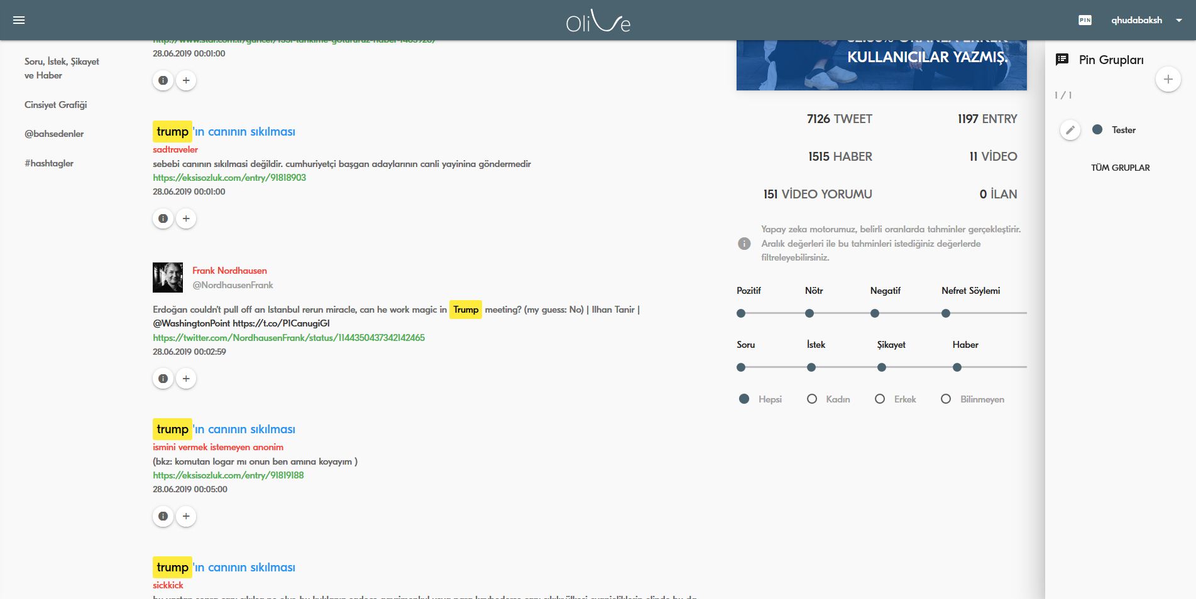
Pinleme
Arama Motoru
https://olive.veri.zone/arama-motoru

Slide 14
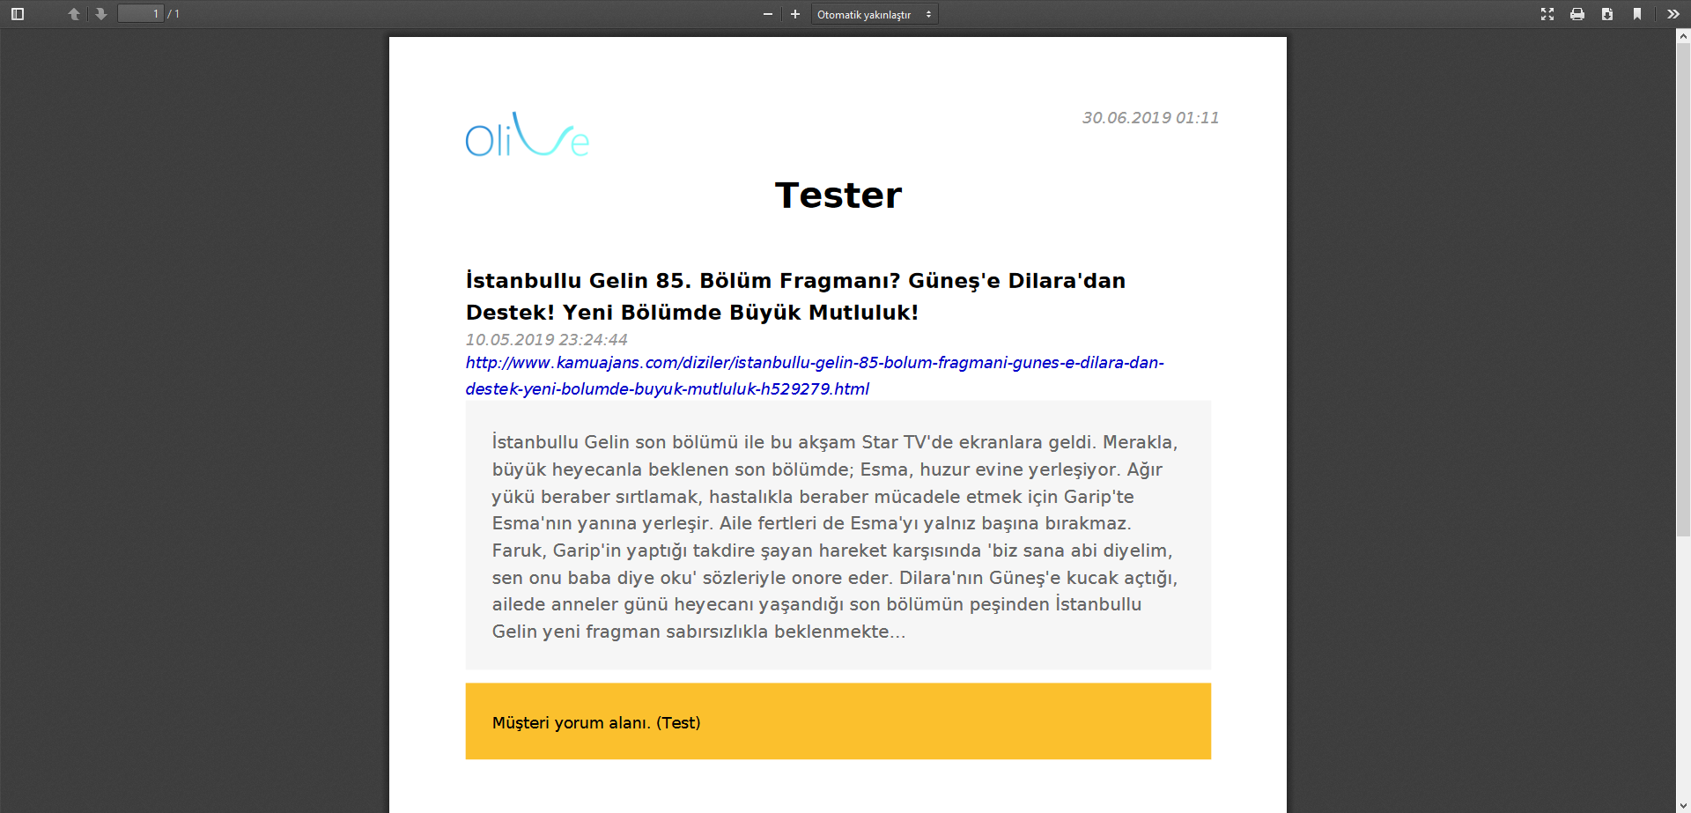
Pinleme, Çıktı
Tester
https://olive.veri.zone/storage/outputs/pdf/22.15.190511011841.5M3o9RcbCnKUTumPUIvYEtffoj62CsKE3.pdf?v=3006190111

Slide 15
Detay İnceleme
Arama Motoru
https://olive.veri.zone/arama-motoru

Slide 16
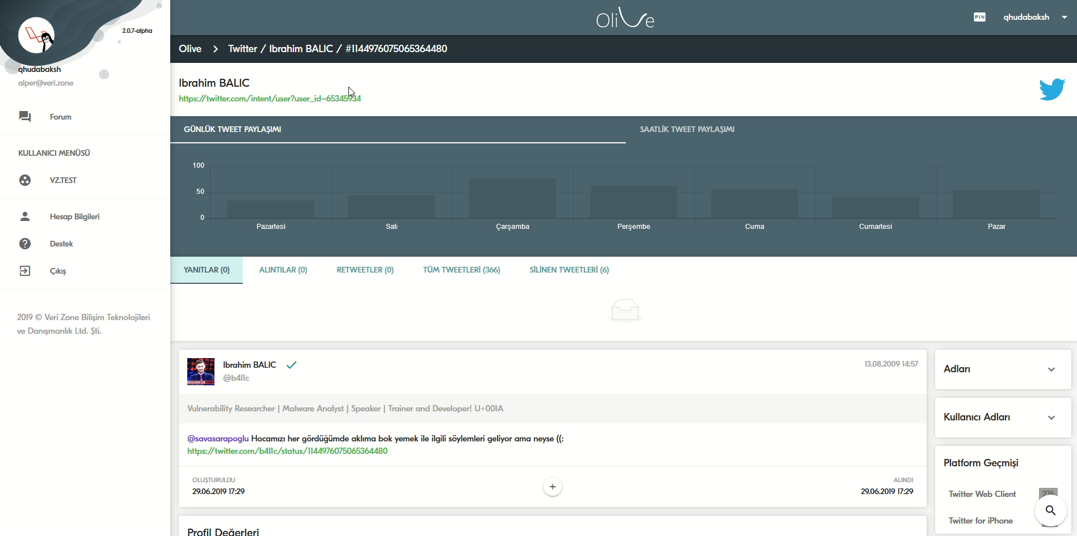
Detay İnceleme
Twitter / Ibra…
https://olive.veri.zone/db/oliveone__twitter-tweets-2019.06/tweet/1144976075065364480
16

Slide 17
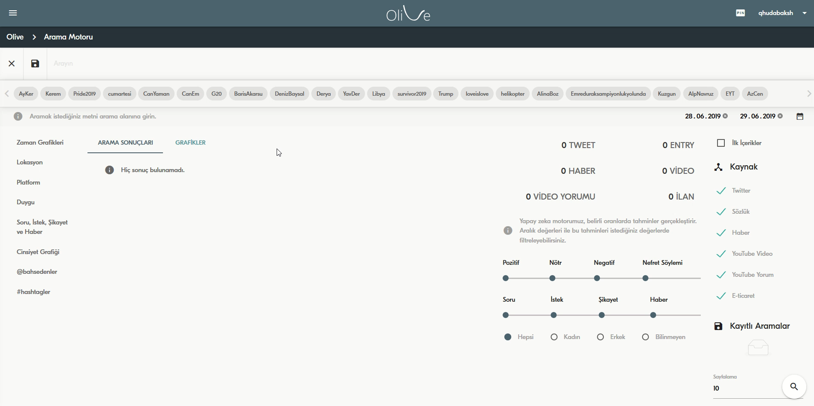
Grafikler
Arama Motoru
https://olive.veri.zone/arama-motoru

Slide 18
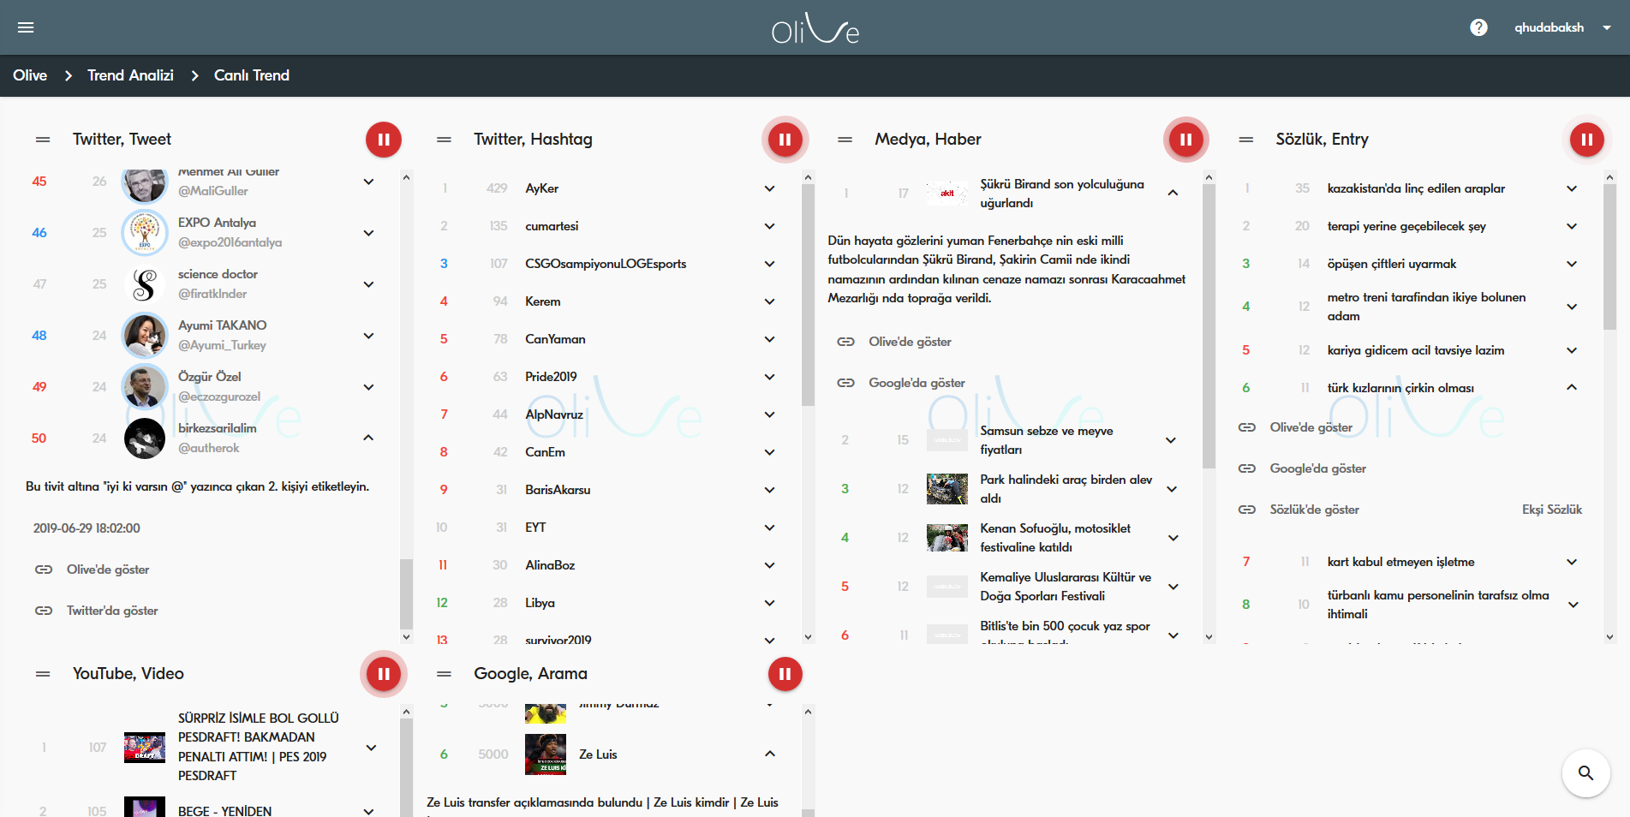
Canlı Trend
Canlı Trend
https://olive.veri.zone/trend-canli

Slide 19
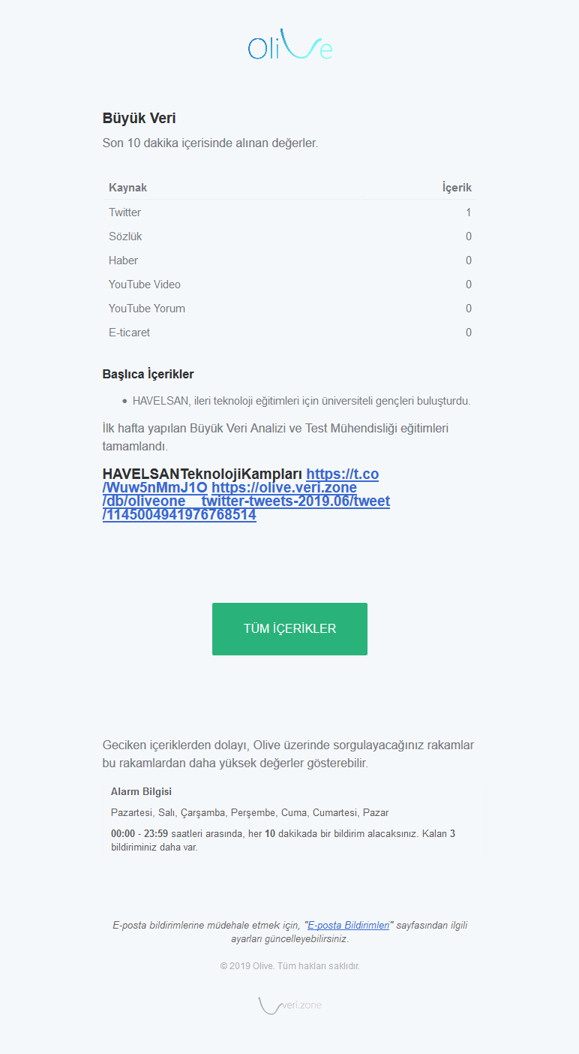
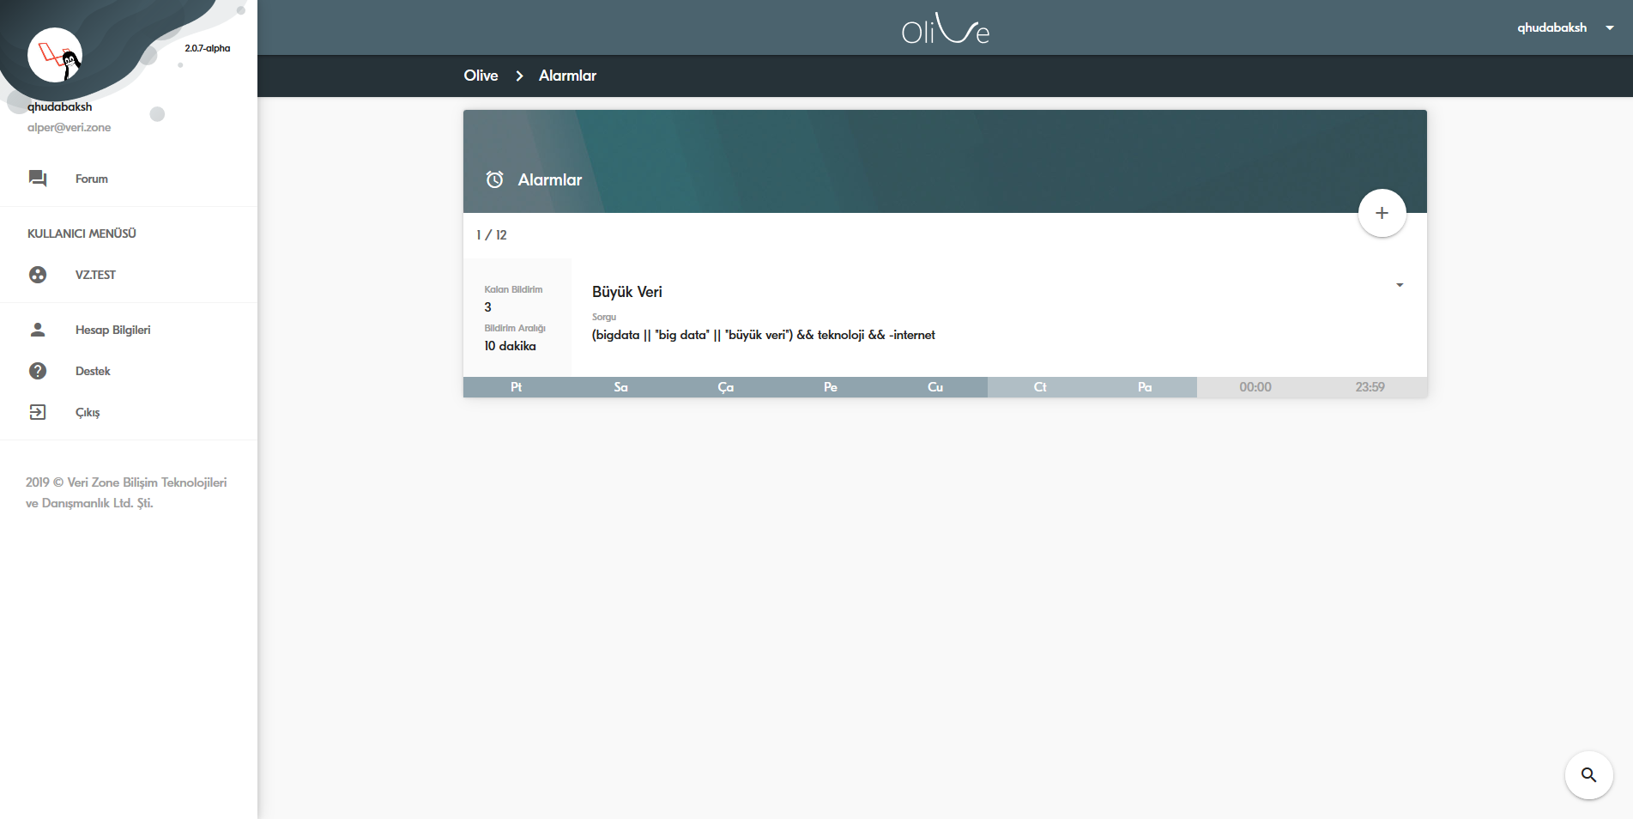
Alarm
Alarmlar
https://olive.veri.zone/alarm

Slide 20





Ortak Veri Havuzu
Kriterler
Kullanıcı
Kriterler
Kriter Havuzu
Kullanıcı
Kriterler
Kullanıcı
Açık Kaynaklar
Olive
Ortak Veri Havuzu
Kriterler
Kullanıcı

Slide 21
TEŞEKKÜRLER

